Slide 1


PHÒNG GIÁO DỤC VÀ ĐÀO TẠO QUẬN LONG BIÊN TRƯỜNG MẦM NON HOA SỮA
LĨNH VỰC PHÁT TRIỂN NHẬN THỨC
Đề tài: Nhận biết phía trên phía dưới Giáo viên : Thái Thị Thu Huyền
Nguyễn Thị Kiều Oanh Lứa tuổi :3 – 4 tuổi
Năm học 2021 - 2022

Slide 2

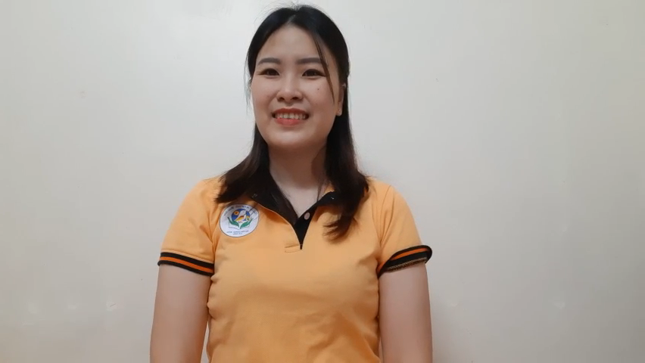

Slide 3






Slide 4




Slide 5

